Slide 1
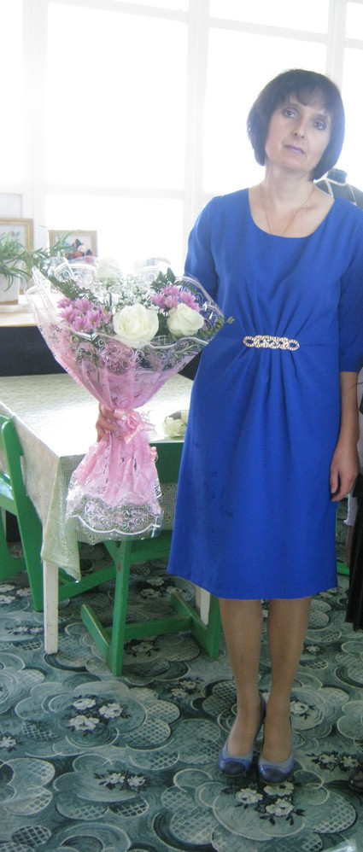
Муниципальное образовательное бюджетное учреждение Хомутовская средняя школа
Портфолио
Учителя технологии
Коноваловой Натальи Александровны

Slide 2
Структура портфолио
1. Общие сведения
6. Используемые программы и учебники
7. Открытые уроки,мастер-классы,взаимодействие со службой занятости населения
2. Сведения о прохождении курсов
повышения квалификации
8. Внеурочные предметные достижения учащихся
3. Личные достижения
профессиональной
деятельности педагога
9. Методические разработки
4. Научно-исследовательская
деятельность
10. Результаты педпгогической деятельности
5. Используемые образовательные технологии
11.Достижения и награды учащихся

Slide 3
Фамилия, имя, Отчество | Коновалова Наталья Александровна
Дата рождения | 23 сентября 1969 года
Образование, квалификация по диплому | Киевский техникум легкой промышленности в 1988 г. По специальности техник-технолог швейного производства; Высшее, г.Воронеж в 1996 г. Закончила ВГУ факультет «География» квалификация-физическая география,специальность преподаватель,географ
Занимаемая должность, дата назначения на эту должность в образовательном учреждении ;место работы | Учитель трудового обучения,30.08.1989г. Приказ № 127; МБОУ СОШ Хомутовская средняя школа Новодеревеньковского района Орловской области
Стаж работы по специальности | 1 год
Стаж работы в данном образовательном учреждении /Педагогический стаж | 26 лет/26 лет
Наличие квалификационной категории, дата присвоения | Аттестация на II квалификационную категорию 23.12.2010

Slide 4
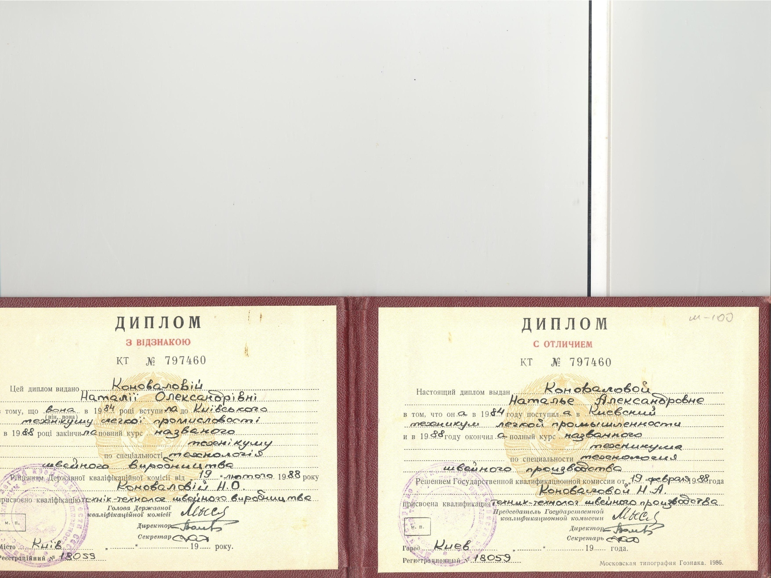

Slide 5
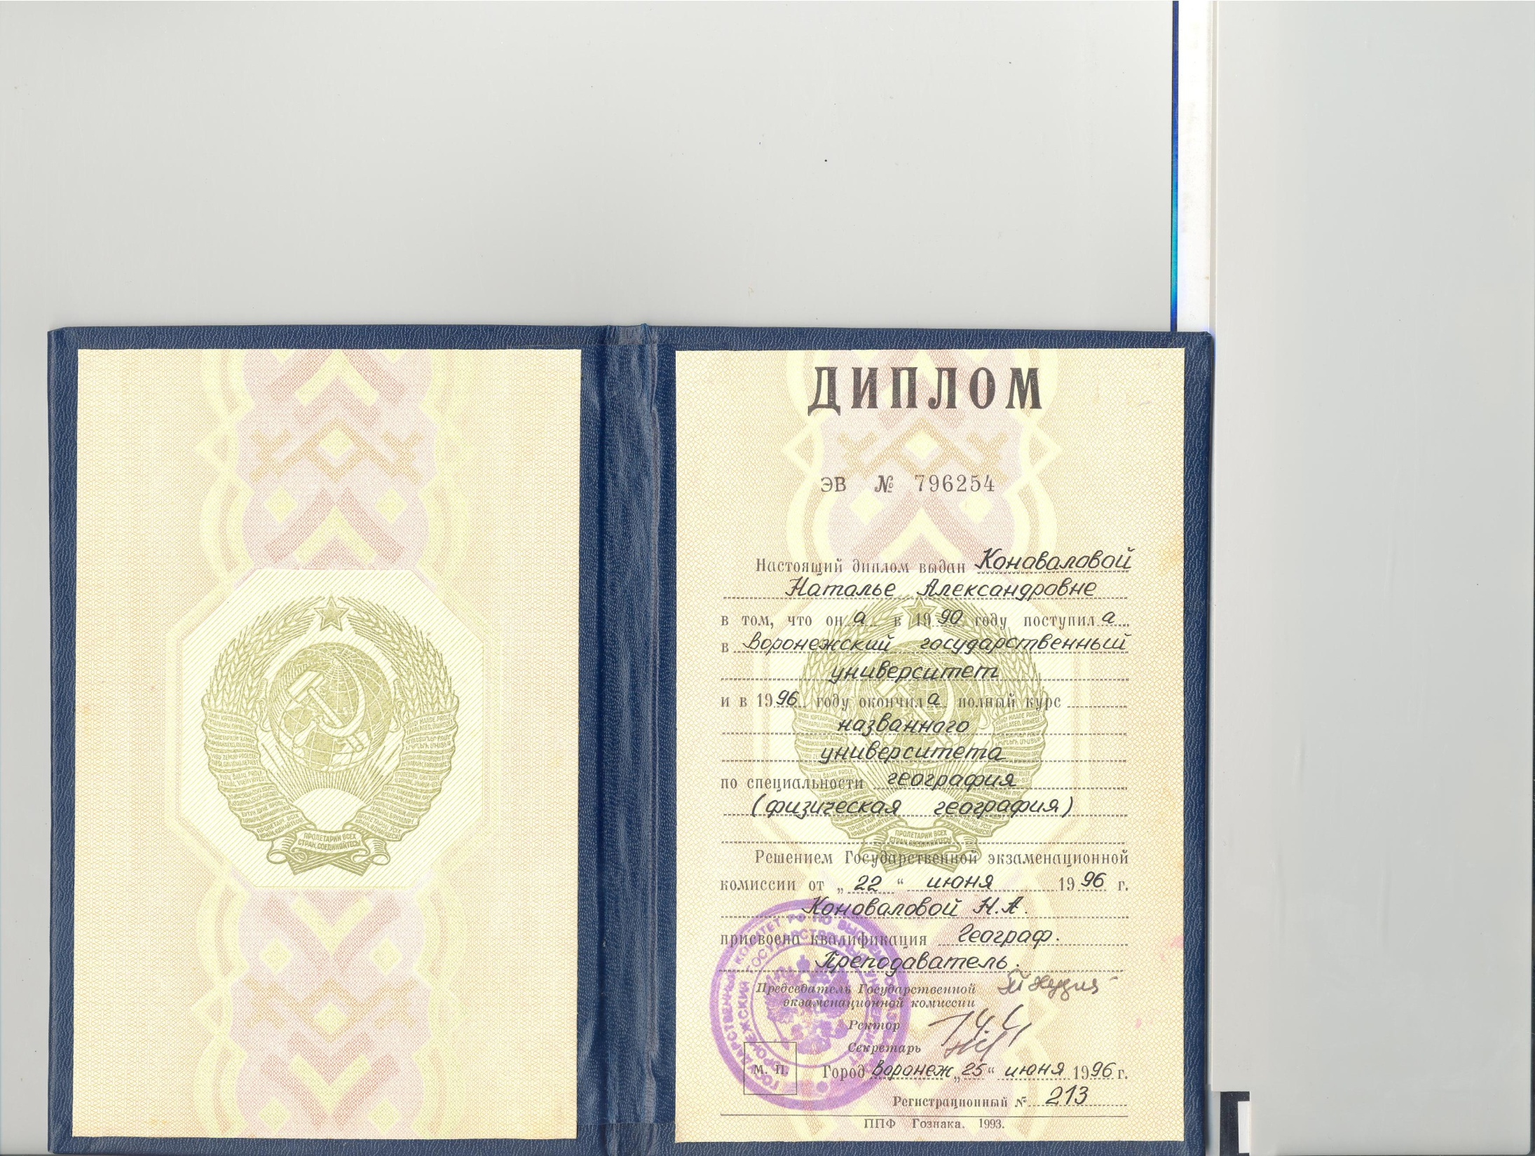

Slide 6
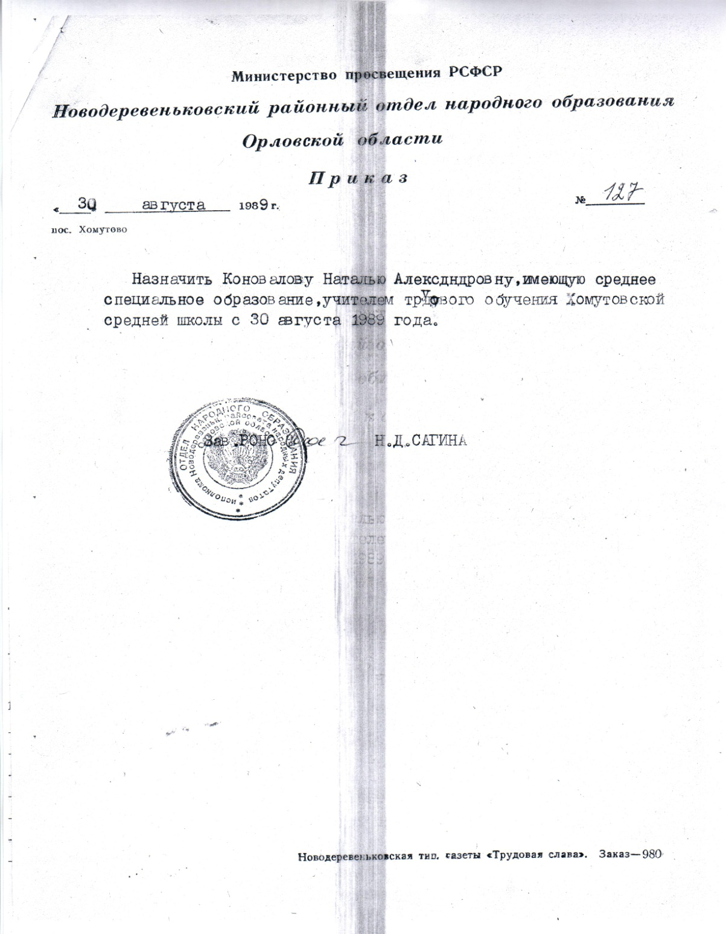

Slide 7
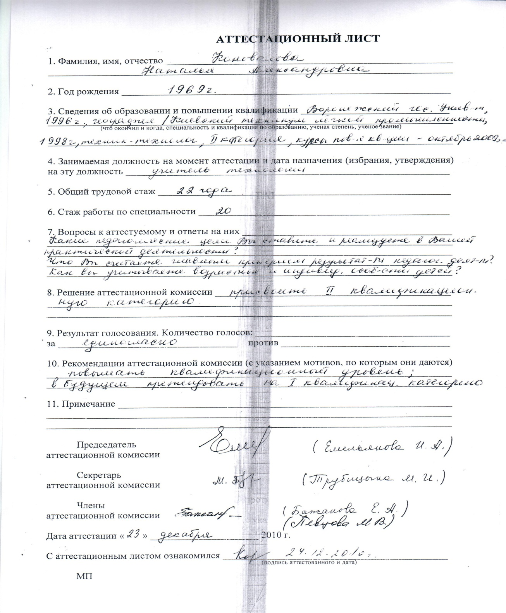

Slide 8
2.Сведения о прохождении курсов повышения квалификации
Год | 1999 | 1999
Тема курсов | «Знание норм и правил охраны труда в учреждениях народного образования » | «Тематические курсы повышения квалификации»
Кол-во часов | 72 часа | 72часа
Кем и когда выдано удостоверение, номер | Орловский областной институт усовершенствования учителей, Удостоверение № 577 от 1.06.1999 | Орловский областной институт усовершенствования учителей, удостоверение № 1851 от 11.06.1999

Slide 9
Год | 2005 | 2009
Тема курсов | «Проблемные курсы повышения квалификации по специальности » | «Содержание и методика преподавания «Технологии» в условиях предпрофильного и профильного обучения»
Кол-во часов | 72 часа | 74часа
Кем и когда выдано удостоверение, номер | Орловский областной институт усовершенствования учителей, Удостоверение № 994 от 27.05.2005 | Орловский областной институт усовершенствования учителей, удостоверение № 855 от 12.10.2009

Slide 10
Год | 2014 | 2014
Тема курсов | «Повышение квалификации по ФГОС» | «Содержание и методика преподавания технологии в условиях модернизации образования»
Кол-во часов | 12 часа | 72часа
Кем и когда выдано удостоверение, номер | Орловский областной институт усовершенствования учителей, Удостоверение № 69 от 24.04.2014 | БОУ ОО ДПО (ПК) С «Орловский институт усовершенствования учителей,» удостоверение № 1956 от 06.06.2014

Slide 11
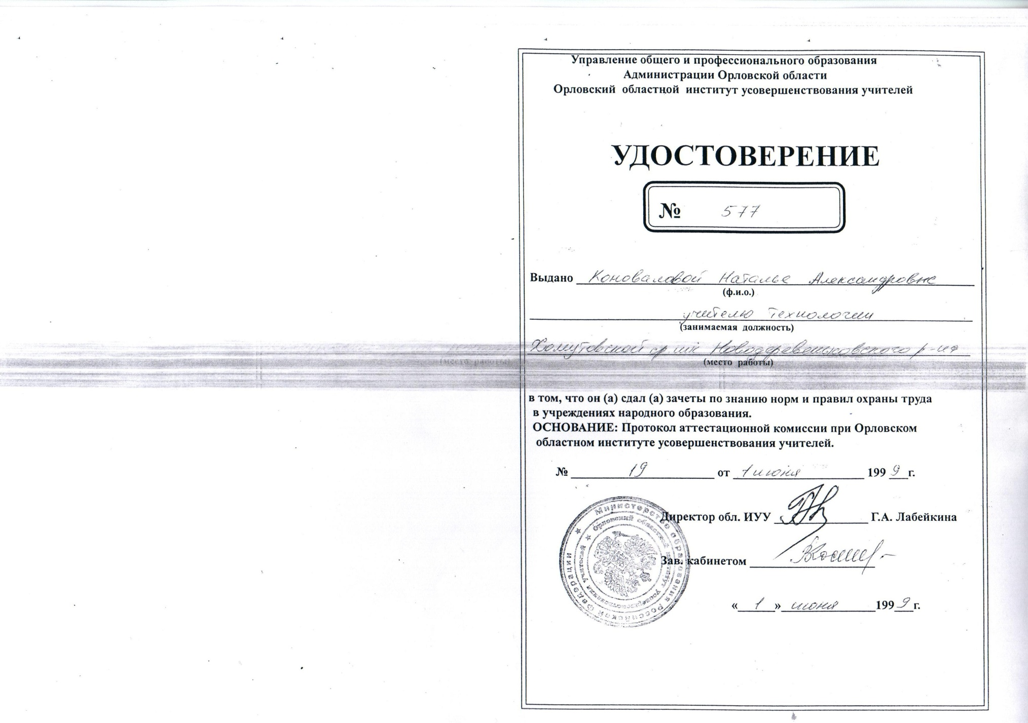

Slide 12
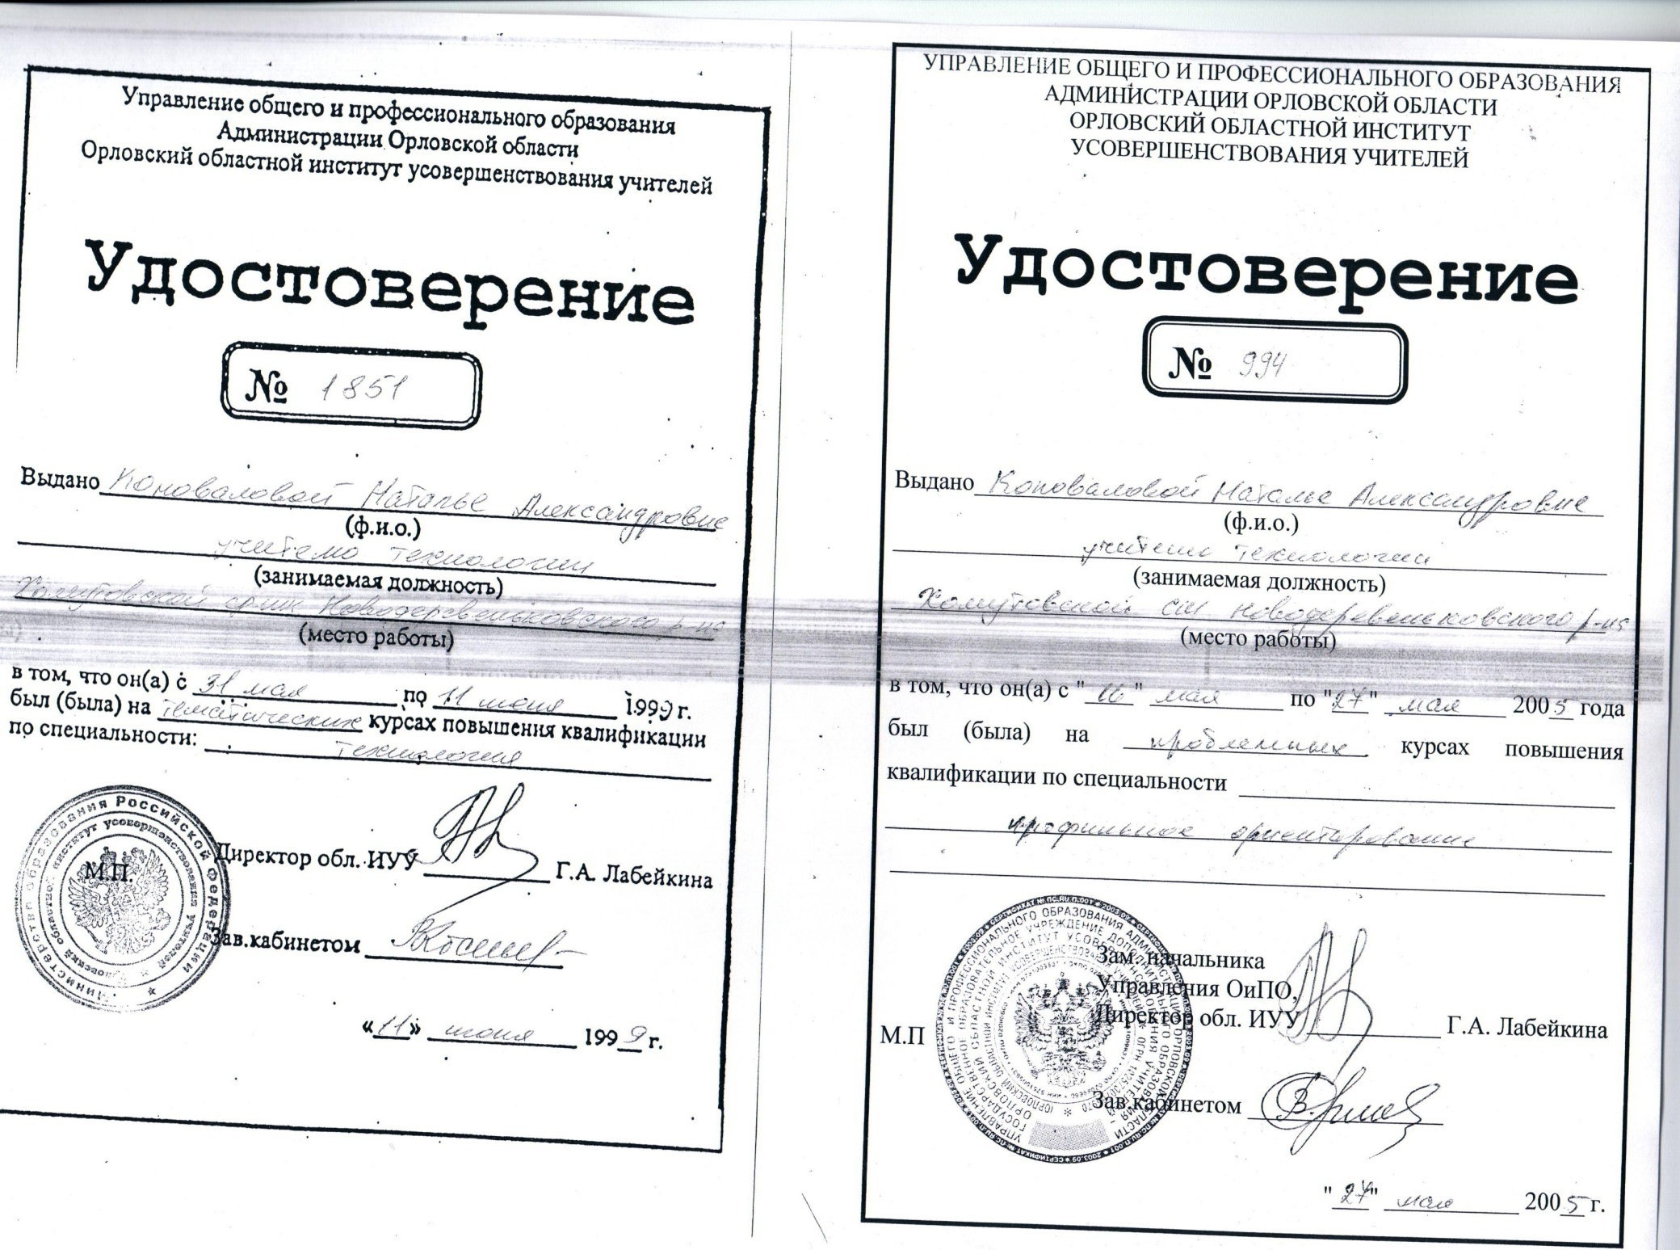

Slide 13
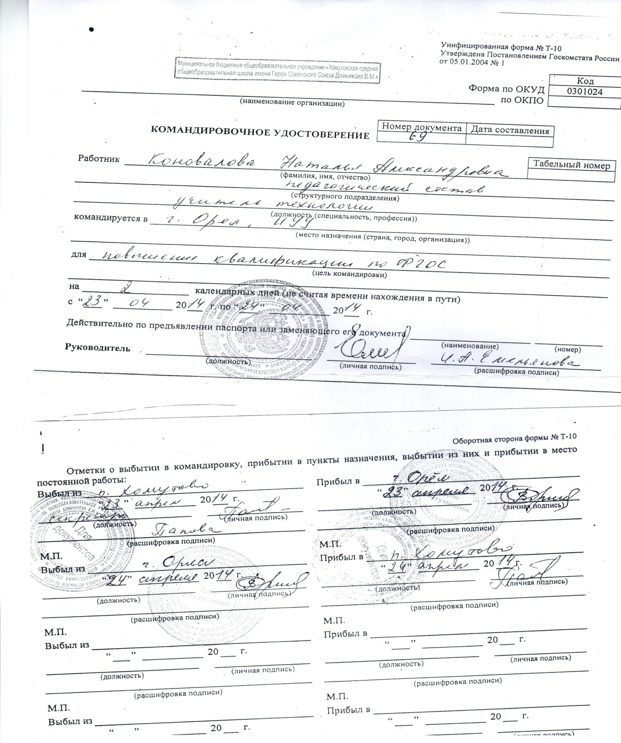

Slide 14
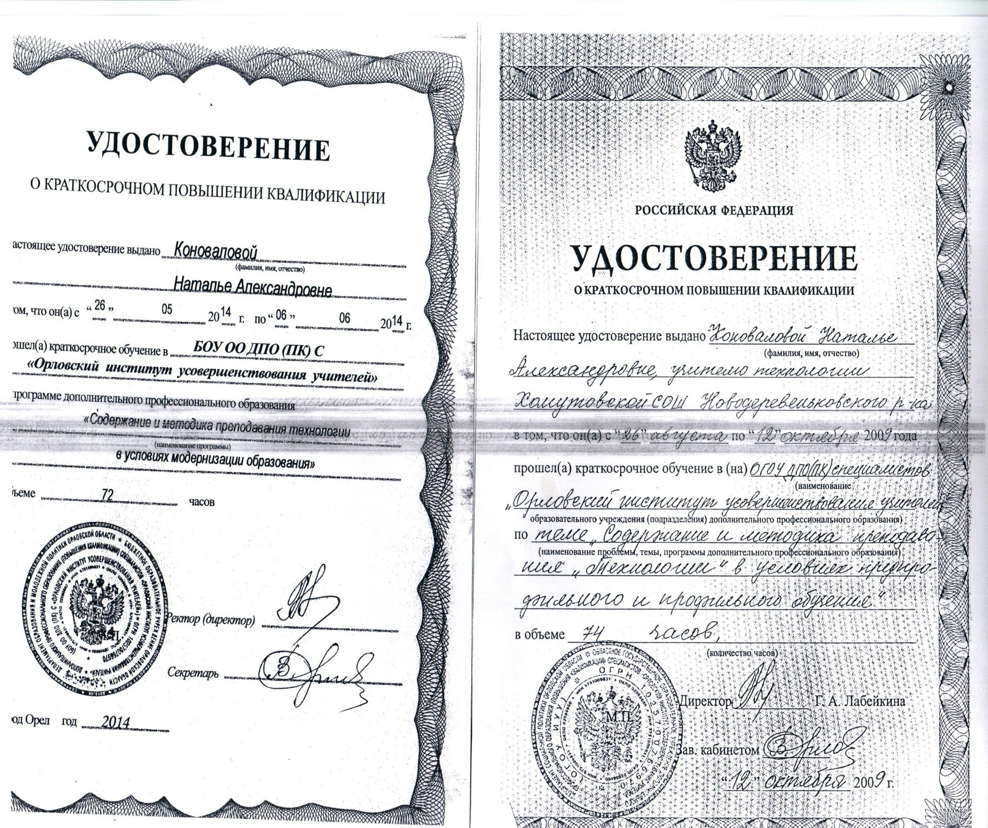

Slide 15
3.Личные достижения профессиональной деятельности педагога
1997 г.-Благодарность с выплатой премии за активное участие в семинаре и открытые уроки для директоров школ ,приказ № 211 от 24.06.1997
2003 г.- В ознаменовании государственного праздника «Дня учителя» объявлена благодарность и выдана премия ,приказ № 54 от 3.10.2003
2007г. – от 07 марта приказ № 18 «О награждении» За добросовестный труд Хомутовская муницмпальная средняя общеобразовательная школа имени Героя Советского Союза Домникова В.М.
2012 г.- свидетельство о создании сайта на портале «А2В2» выданное директором сайта «А2В2» Куфтинов С.С. Сайт: konovalova_n_a.a2b2.ru
2015 г. – Почетная грамота отдела образования администрации Новодеревеньковского района «За добросовестный труд,успехи в обучении и воспитании подрастающего поколения» приказ № 103-к от 28 сентября 2015 года

Slide 16
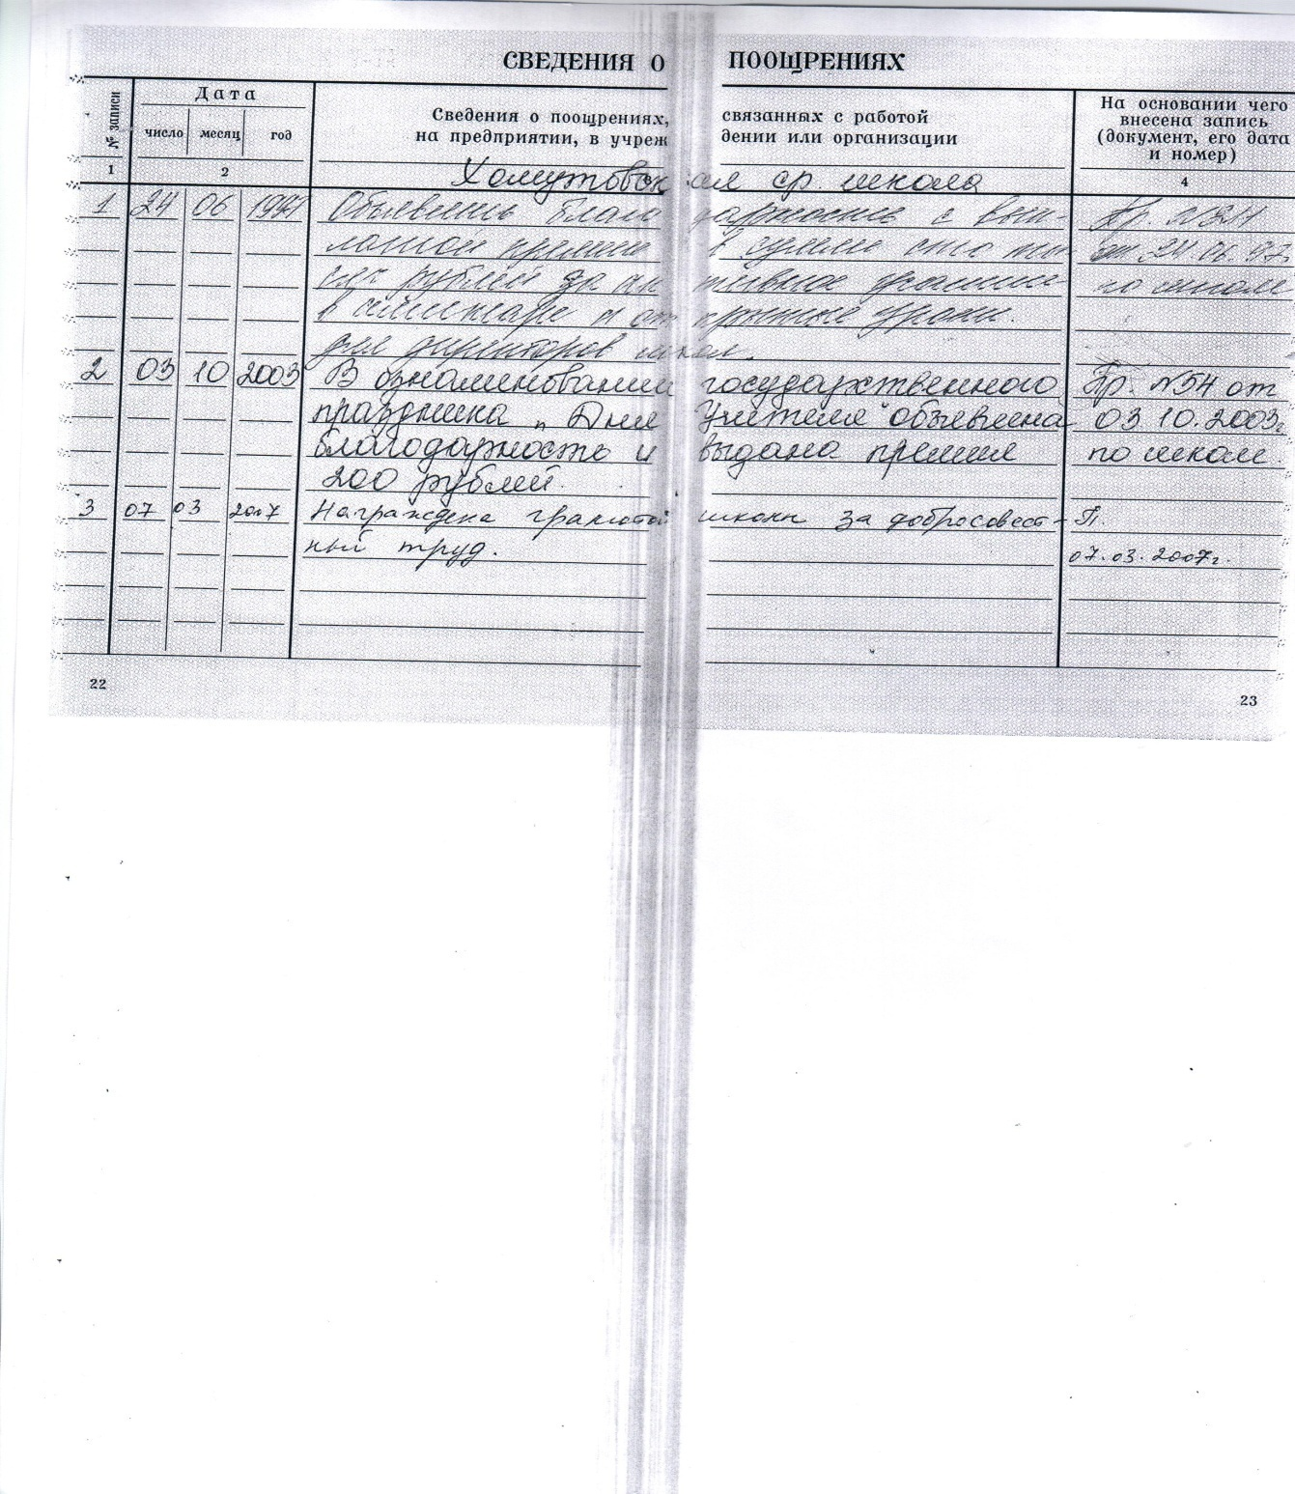

Slide 17
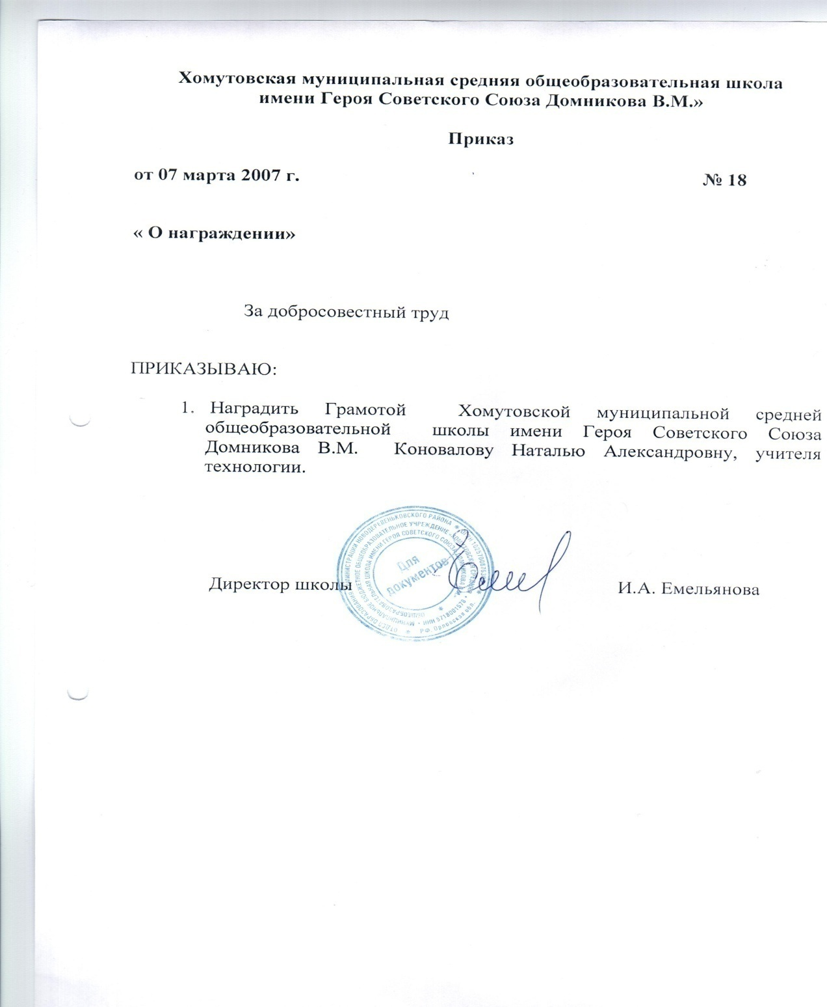

Slide 18
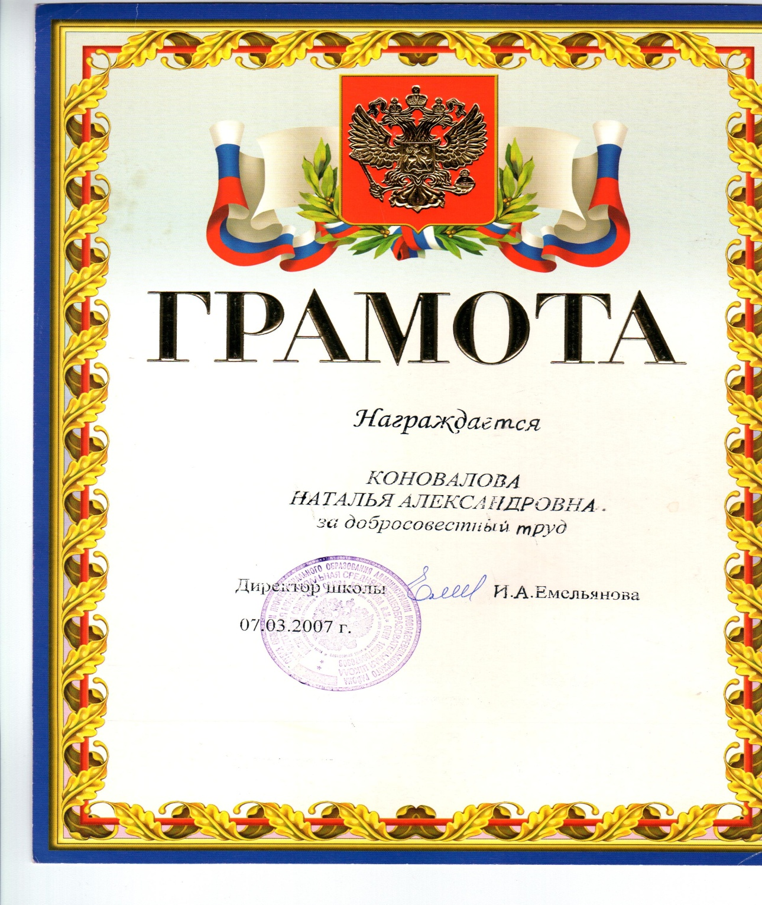

Slide 19
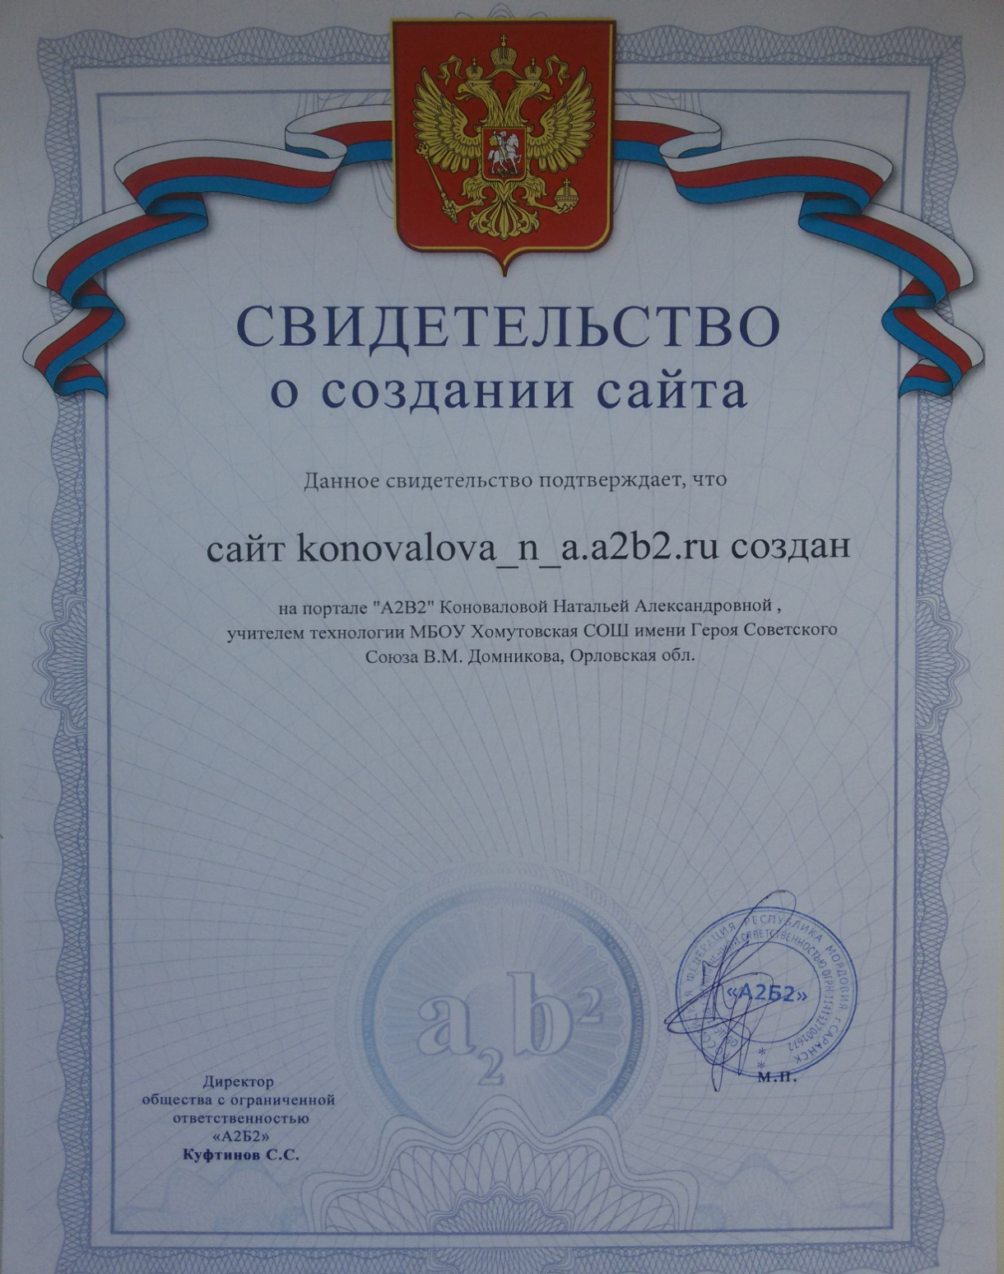

Slide 20


Slide 21
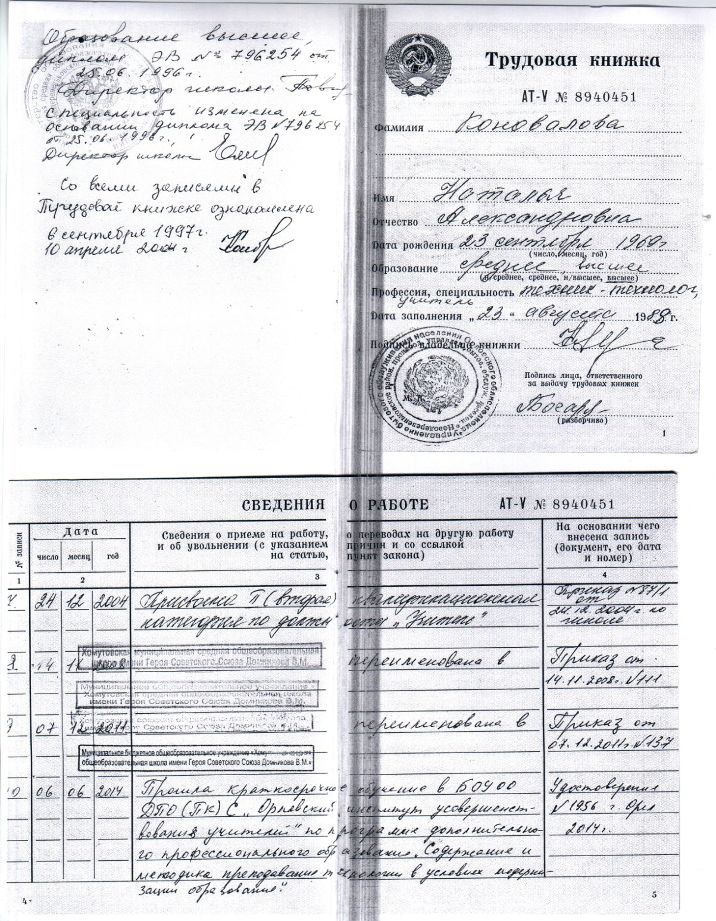

Slide 22
4. Научно-исследовательская деятельность
1.Тема самообразования: Деятельный подход на уроках технологии в условиях перехода на федеральные государственные стандарты второго поколения.
2.статья
3.Выступление на ШМО темы доклада:
- Личностное и профессиональное отражение особенностей подростков в условиях ФГОС на уроках технологии;
-Техника безопасности на уроках технологии. Сроки заполнения журнала по техники безопасности и виды проведенных инструктажей .

Slide 23
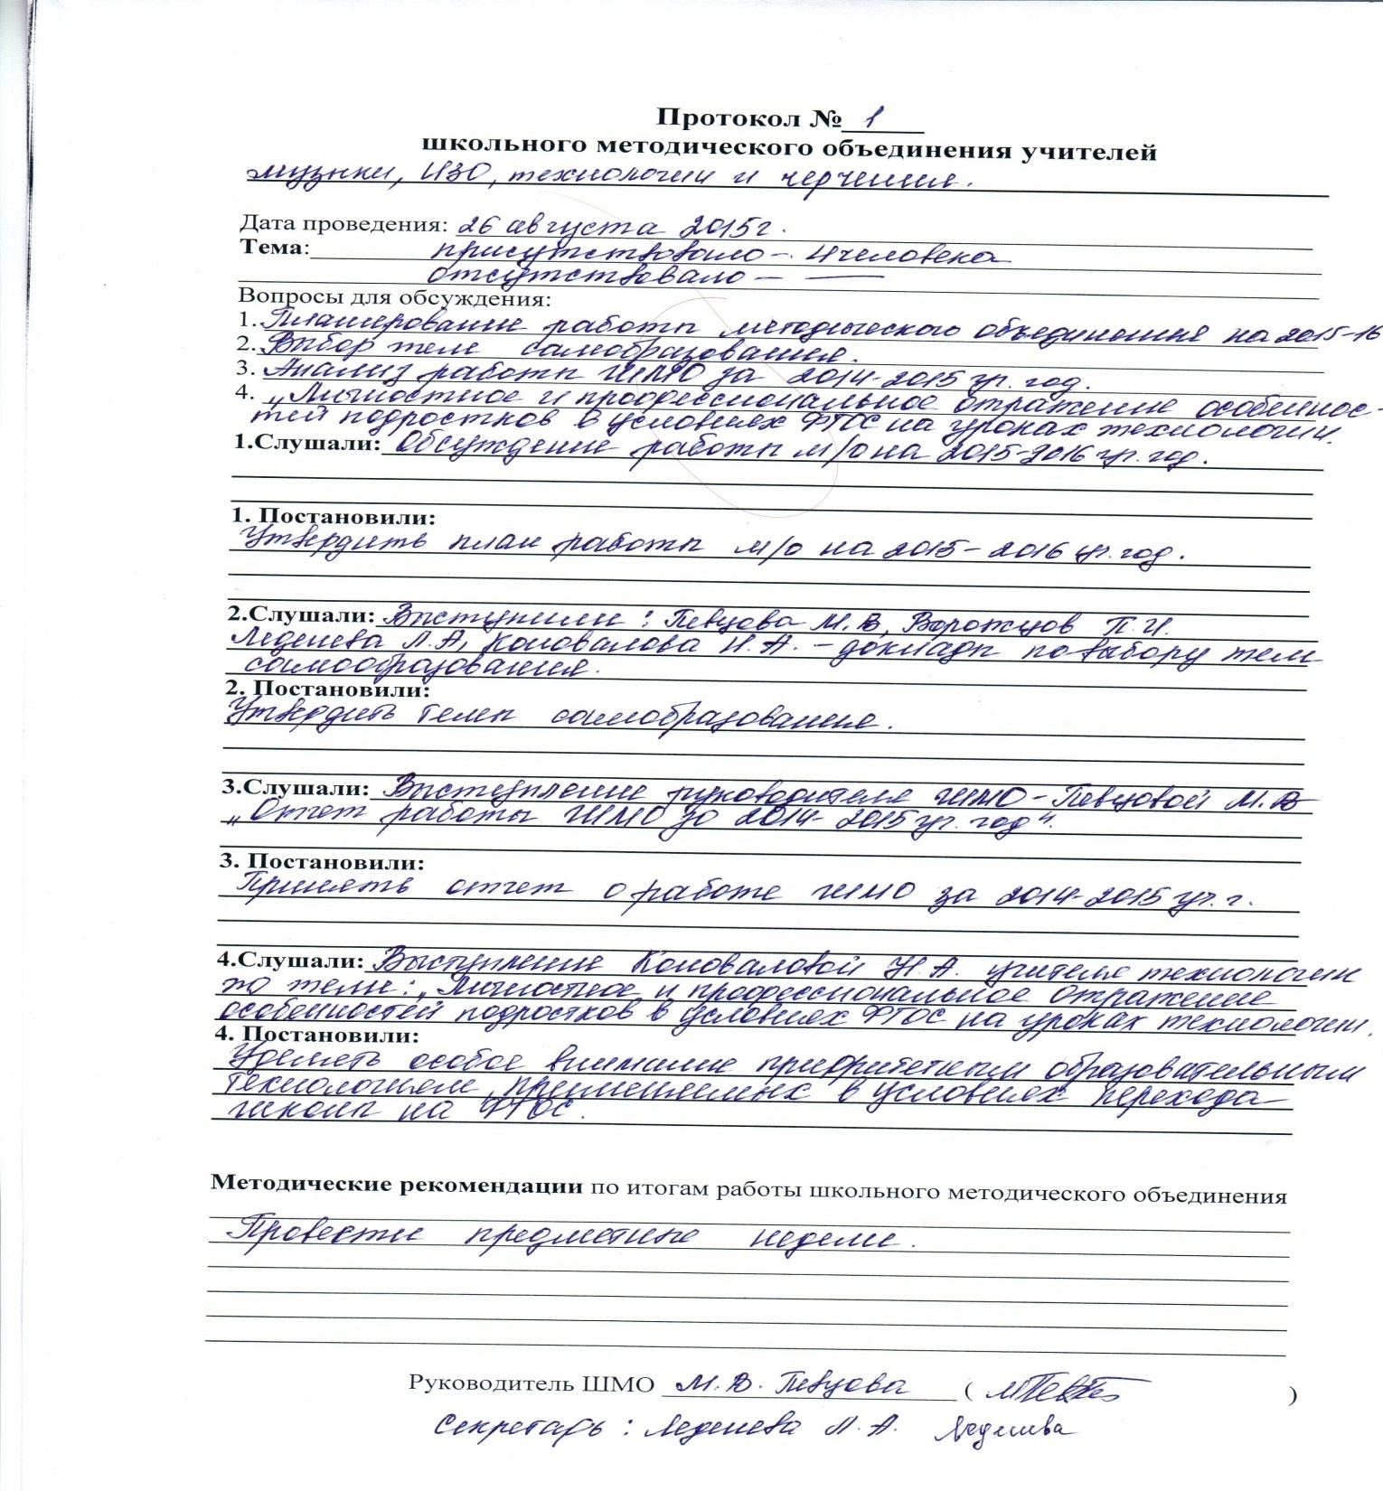

Slide 24
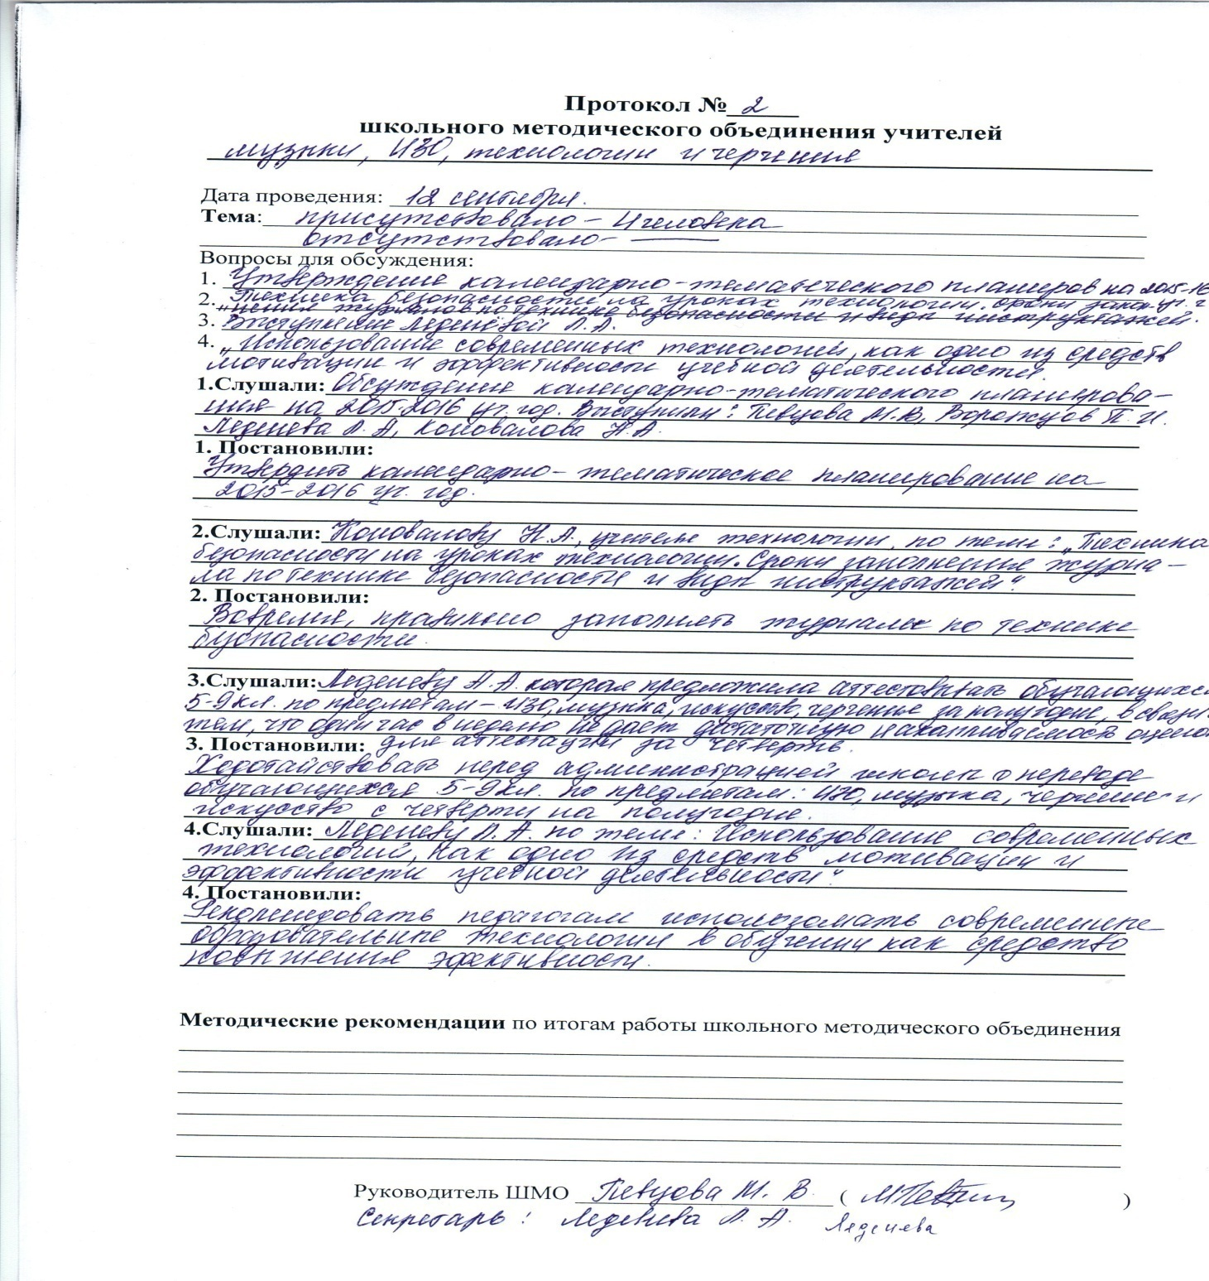

Slide 25
5.Используемые образовательные технологии
Технология применения компьютерных технологий (ЭОР)
Технология личностно-ориентированного и коммуникативно-деятельностного подхода
Технология проектно-исследовательского обучения
Творческая технология обучения (игра)

Slide 26
6.Используемые программы и учебники
класс | Название учебника | Автор учебника | издательство | Год издания
5 | «Технология. Технологии ведения дома» | Синица Н.В.; Симоненко В. Д. | М.: Издательский центр «Вентана-Граф» | 2014
6 | «Технология. Технологии ведения дома» | Синица Н.В.; Симоненко В. Д. | М.: Издательский центр «Вентана-Граф» | 2014
7 | «Технология. Обслуживающий труд» | Сасова И. А.; Павлова М.Б. | М.: Издательский центр «Вентана-Граф» | 2008
8 | «Технология. Обслуживающий труд» | Симоненко В. Д. | М.: Издательский центр «Вентана-Граф» | 2008
10-11 | «Региональный компонент технологии профессионального успеха» Основы декоративно прикладного творчества | Чистякова Н. С. Программа утв. на пед. совете от 31.08.2015 | М.: Издательский центр «Вентана-Граф» | 2009 2015

Slide 27
7.Открытые уроки, мастер-классы,взаимодействие со службой занятости населения
Год | Уровень | Наименование
2004 октябрь | Муниципальный | Открытый урок «Снятие мерок.Чертеж выкрайки основы передника(сетка)», 5 класс
2004 ноябрь | Муниципальный | Открытый урок «Силует ,стиль моды»,10 класс
2004 ноябрь | Муниципальный | Открытое мероприятие «Мастерство тому дается, кто весь делу отдается !», 5 класс
2010 ноябрь | Муниципальный | Открытый урок «Горячие напитки», 5 класс
2010 декабрь | Муниципальный | Открытый урок «Сервировка стола и этикет за столом», 5 класс
2010 декабрь | Муниципальный | Открытое мероприятие « В стане мастериц», 6 класс
2014 июнь | Областной, Институт усовершенствования учителей | Мастер-класс-презентация «Владимирские швы»,6 класс
2015 Октябрь 19-23 | Муниципальный | Неделя технологии в рамках МБОУ Хомутовской средней школы с проведением открытого мероприятия «Дом хозяином хорош» 5 класс
2015 Октябрь 22 2015 октября 22 | Районный районный | Совместное мероприятие по выявлению у учащихся профессиональных интересов и склонностей,9 классы Мероприятие совместное с районным телевидением на тему: «Кем быть»

Slide 28
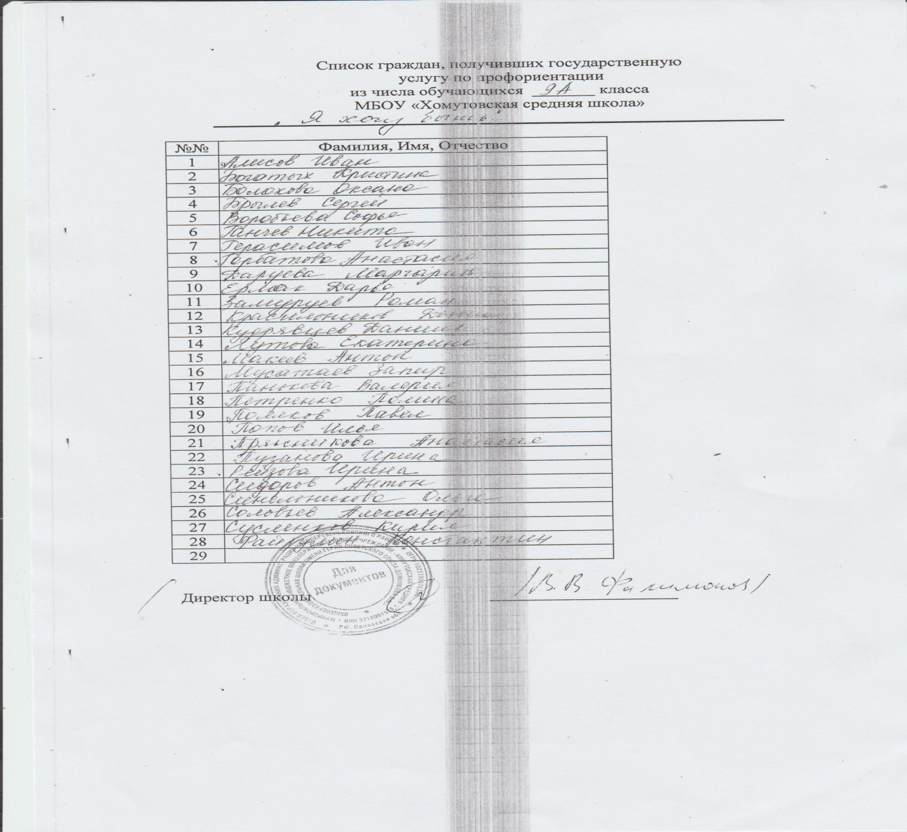

Slide 29
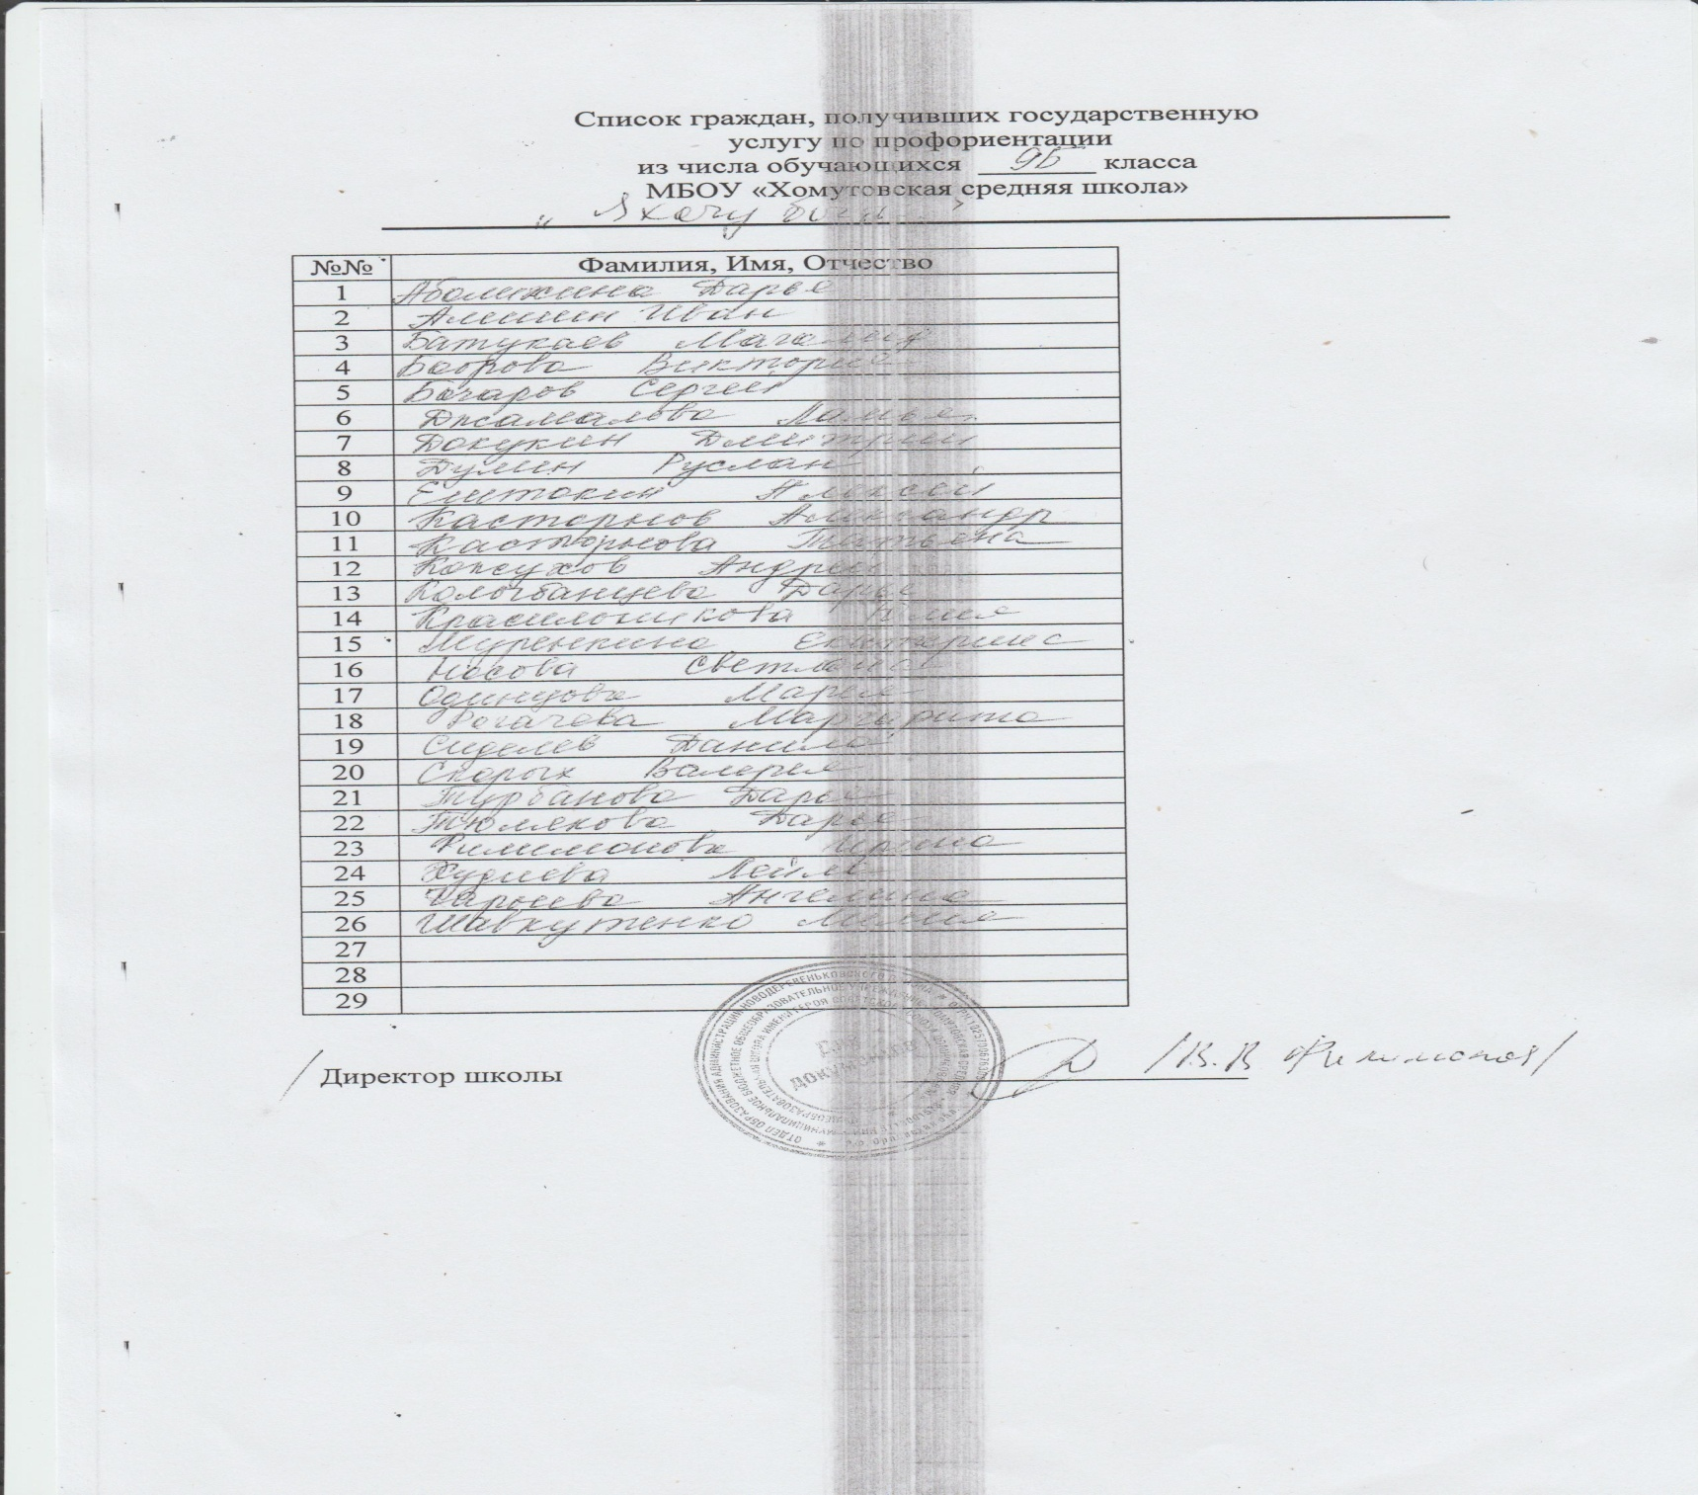

Slide 30
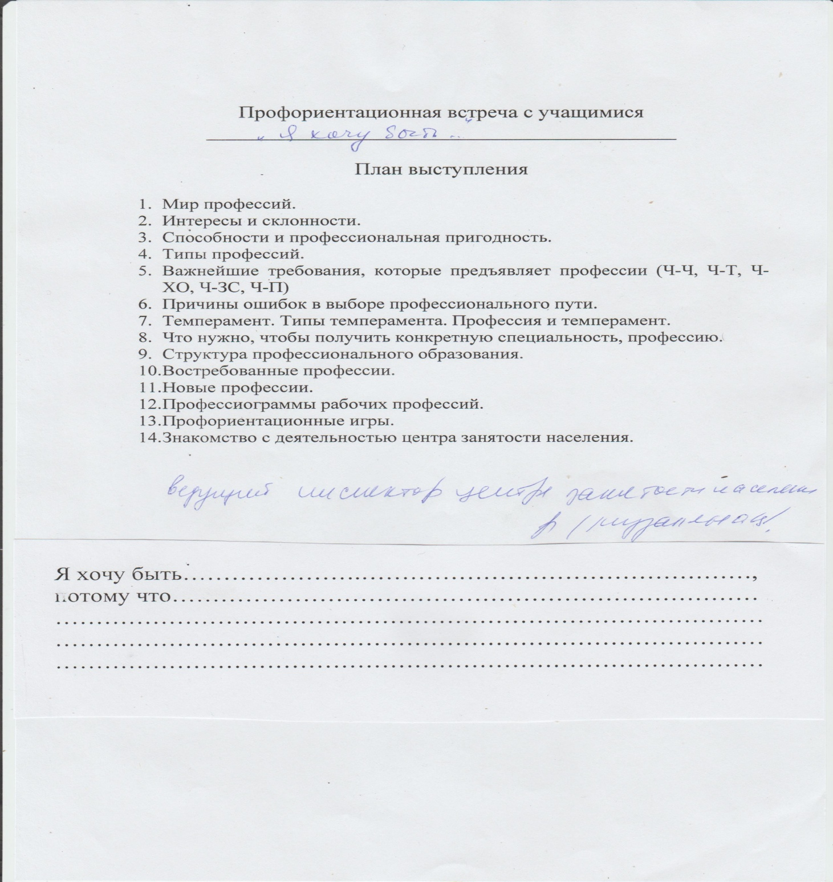

Slide 31
8. Внеурочные предметные достижения учащихся
«Дом хозяином хорош»
2015 год –Чертова Александра,Куракина Вита, 5а класс, 1 место
2015 год –Чекалкина Катя, 5б класс, 2 место
2015 год – Александрина Таня,5в класс, 3 место

Slide 32
9. Методические разработки
5 класс – «Снятие мерок. Чертеж выкройки основы передника(сетка)
5 класс – Открытое мероприятие «Мастерство тому дается, кто весь делу отдается»
5 класс – «Сервировка стола к завтраку .Этикет за столом»
5 класс – «Горячие напитки»
6 класс- Открытое мероприятие «В стране мастериц»
9 класс – «Изготовление декоративной куклы»
10 класс – «Силует.Стиль.Мода»
5-11 класс –Неделя технологии
5 класс-Открытое мероприятие «Дом хозяином хорош»

Slide 33
10.Результаты моей педагогической деятельности по предмету следующие: - наблюдается позитивная динамика успеваемости, - позитивная динамика качества знаний учащихся
Класс | 2012/2013уч.г. |  | 2013/2014 уч. г. |  | 2014/2015уч.г.
 | % усп. | % кач. | %. усп | %. кач | класс | %усп. | %кач.
5а |  |  | 100% | 100% | 5а | 100% | 100%
5б |  |  | 100% | 100% | 5б | 100% | 100%
6а |  |  |  |  | 6а | 100% | 100%
6б |  |  |  |  | 6б | 100% | 100%
7а | 100% | 100% | 100% | 95% | 6в | 100% | 100%
7б | 100% | 100% | 100% | 100% | 7а | 100% | 100%
7в | 100% | 100% | 100% | 100% | 7б | 100% | 100%
8а | 100% | 100% | 100% | 100% | 8а | 100% | 100%
8б | 100% | 90% | 100% | 100% | 8б | 100% | 100%
10а | 100% | 100% | 100% | 100% | 10а | 100% | 100%
10б | 100% | 100% | 100% | 100% | 10б | 100% | 100%

Slide 34
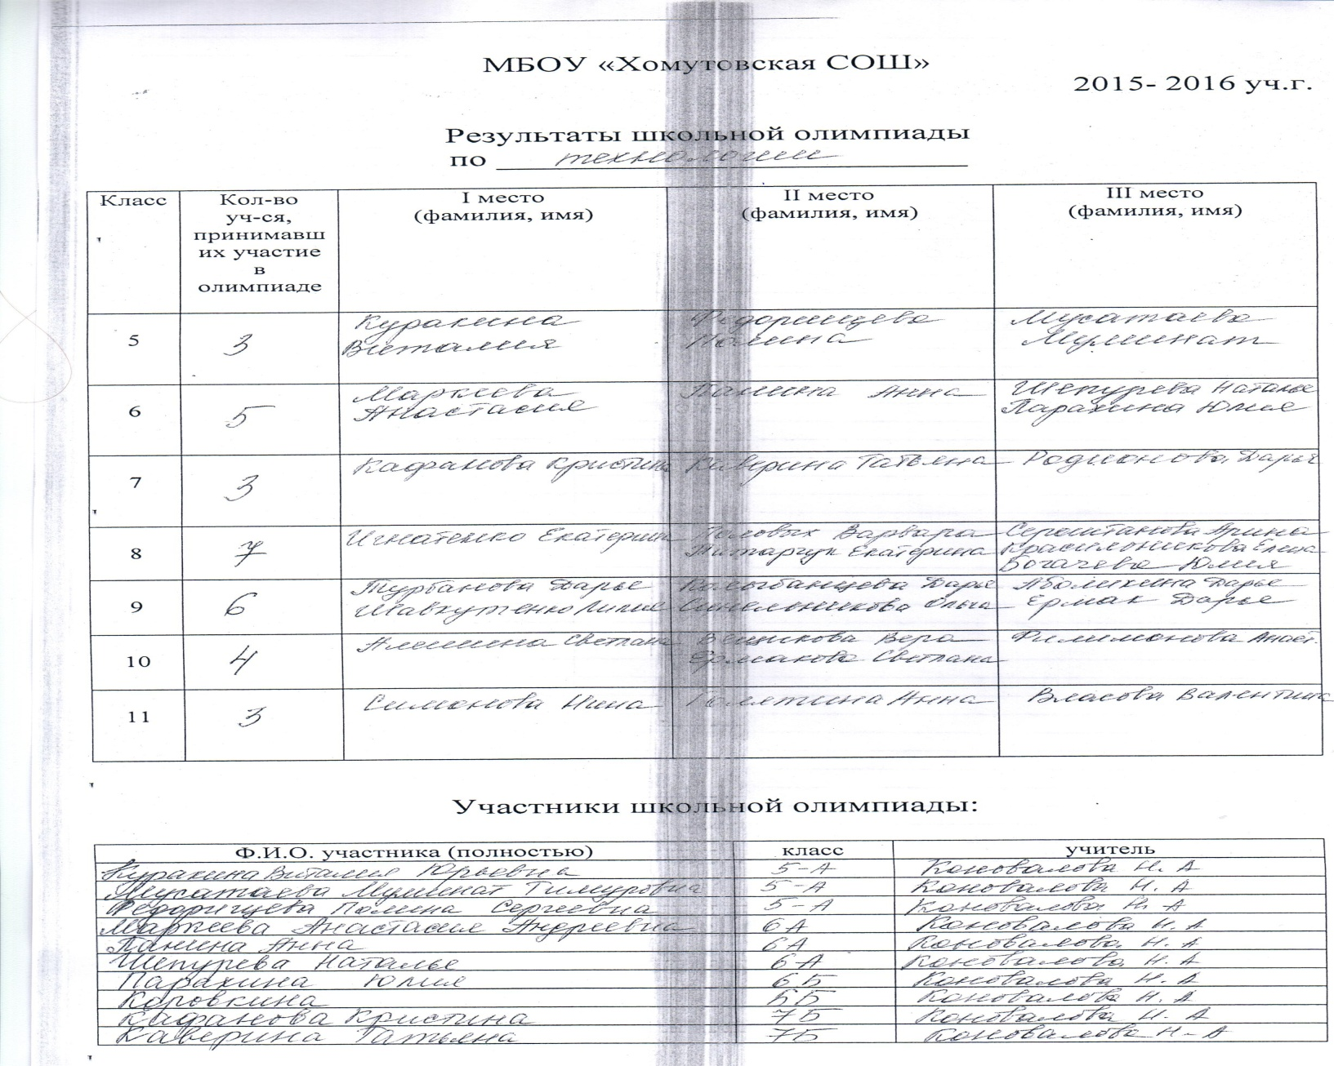
11.Достижения и награды учащихся

Slide 35
12.Во время проведения урока по мимо предмета мною прививается детям следующие стороны общения:
Стороны общения | Характеристика стороны общения | Формирование стороны общения
 |  | учителем | учеником
Коммуникативная | Поведение в обществе – Этикет. | Работа по формированию навыков на теоретических и практических занятиях. | Защита сообщений по выбранной теме, сервировка стола, поведение за столом
 | Работа в группах бригадах | Руководство во время кулинарных работ и практических занятиях | Распределение обязанностей в группах и бригадах, оценка друг друга и самооценка
Социокультурная | Применение на практике и в жизни : Умение рассчитывать семейный бюджет, распределять обязанности в быту, определять потребности, навыки при приготовлении пищи, применять основы конструирования и элементов пошива , рукоделие, ремонтные работы в быту, уход за домом. Профориентационная работа. | На теоретических занятиях – умение рассчитывать семейный бюджет, правила и последовательность приготовления пищи. Обучение основам конструирования, моделирования и элементам пошива . Контроль и помощь во время практических занятий. | Ведение кассовой книги семьи, составление семейного бюджета,. Уборка кабинета, приготовление пищи. Во время кулинарных работ – отработка полученных навыков на практических занятиях.
Ценностно - смысловая | Умение осуществлять индивидуальную и поисковую деятельность при работе над проектом: выбор темы, актуальность, исследовательская деятельность. | Помощь при выборе темы проекта и при его создании | Исследовательская деятельность при создании проекта, индивидуально и в группах

Slide 36
Информационная | Самостоятельная подготовка сообщений, проектов с использованием различных источников информации: книг, учебников, справочников, энциклопедий, каталогов, CD-Rom, Интернета. Владение навыками использования информационных устройств: компьютера, принтера, модема, копира. | Выработка навыков работы со справочной литературой | Умение пользоваться компьютерными технологиями, умение работать со справочной литературой – поиск информации для подготовки сообщений проектов.
Культуроведческая и природоведческая | Знакомство с культурой своего народа, края (ХКК ГОС), с культурой других стран и народов, уход за растениями, в том числе экзотическими. | Использование краевого компонента в преподавании | Поисковая деятельность, выполнение эскизов костюмов, приготовление различных национальных блюд и т. п.
Учебно - познавательная | Межпредметная связь: география, биология – в материаловедении (знакомство с различными видами волокон и их происхождением); черчение, математика – при расчётах и построении чертежей; русский язык, литература – оформление сообщений и творческих проектов; ИЗО – при выполнении эскизов изделий. | Инструктаж по построению чертежей конструкций, ознакомление с видами волокон, тканей. Использование демонстрационного материла | Умение пользоваться инструкционной картой, оформление сообщений и творческих проектов, выполнение эскизов изделия, исследовательская работа по выбору материалов для выбранного изделия.
Здоровье- сберегающие | Знать и применять правила личной гигиены, уметь заботиться о собственном здоровье, личной безопасности, ухаживать за ребёнком, владеть способами оказания первой медицинской помощи. | Инструктаж по технике безопасности санитарной гигиене, обучение методам оказания первой медицинской помощи | Соблюдение правил личной гигиены, правил техники безопасности при работе в швейном цехе и при проведении кулинарных работ. Оказание первой медицинской помощи.

Slide 37


Одним из главных показателей эффективности деятельности учителя я считаю положительную динамику проявления интереса учащихся к предмету, выявленную в ходе независимого внешнего тестирования. Психологом нашей школы проведена диагностика по определению мотивационной направленности учащихся к учебной деятельности и отдельно взятым школьным предметам в рамках классно-обобщающих контролей, аттестации учителя, по индивидуальному запросу.
Данные опроса свидетельствуют о положительной динамике проявления интереса к предмету «Технология»: рейтинг предмета в течение нескольких лет высок.
Технология занимает лидирующую позицию среди любимых предметов (из справки психологической службы):
2012-2013 учебный год технологию выбрали 58,5 % учащихся моих классов.
2013-2014 учебный год – 72% учащихся моих классов.
2014-2015 учебный год – 69% учащихся моих классов.

